Slide 1
可愛動物
解說員：貝菈

Slide 2
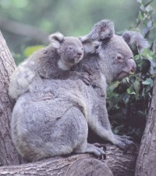
無尾熊 koala
英文名字Koala是澳洲原住民語「不喝水」的意思，身體所需的水分從尤加利樹葉中取得。

Slide 3
資料來源
http://newweb.zoo.gov.tw/Pager/Show/Show_Main.aspx?Menu_URL_ID=090824181230554572&Show_TYpe_ID=200909191127507055
結束

